Slide 1
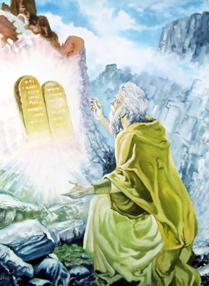
Ja sam Gospodin, Bog tvoj, nemaj drugih bogova uz mene!
Ne izusti imena Gospodina, Boga svoga, uzalud!
Spomeni se da svetkuješ dan Gospodnji!
Poštuj oca i majku da dugo živiš i dobro ti bude na zemlji!
Ne ubij!
Ne sagriješi bludno!
Ne ukradi!
Ne reci lažna svjedočanstva!
Ne poželi tuđeg ženidbenog druga!
Ne poželi nikakve tuđe stvari!

Slide 2
Ja sam Gospodin, Bog tvoj, nemaj drugih bogova uz mene!
Ne izusti imena Gospodina, Boga svoga, uzalud!
Spomeni se da svetkuješ dan Gospodnji!
Poštuj oca i majku da dugo živiš i dobro ti bude na zemlji!
Ne ubij!
Ne sagriješi bludno!
Ne ukradi!
Ne reci lažna svjedočanstva!
Ne poželi tuđeg ženidbenog druga!
Ne poželi nikakve tuđe stvari!

Slide 3
Ime nosi svaki čovjek.
S imenom čovjek ulazi u društvo.
Za ime pitamo ili ga kažemo kada se upoznajemo.
Njime nas roditelji zovu od rođenja, zapisano je u evidencijama i dokumentima.
Ime je bitni dio osobnosti onoga tko ga nosi.
Ime nije nevažno!

Slide 4
Novi će ga čovjek nositi cijeli život. Treba težiti za tim da mu pristaje čitav život.
Na starom istoku značenje imena je vrlo veliko, sva su imena bili opisi, kao nešto što otkriva osobu i njezin život.
Ime definira bit neke stvari.
Ime služi kao obilježje prirode bića osobe koja to ime nosi.
Ime predstavlja samu osobu.
Kada jedna osoba imenuje osobe ili stvari, one su podvrgnute njenoj vlasti.

Slide 5

Bog prepušta prvom čovjeku da imenuje životinje i od tada životinje su pod vlasti čovjeka.
U SZ-u vrijedi pravilo: poznavati ime neke osobe znači uči u odnos s njom.
I Bog ima svoje ime – JAHVE
Objava Božjeg imena bila je za Izraelce objava same osobe.

Slide 6
II.
Ne uzimaj uzalud imena Jahve, Boga svoga, jer Jahve ne oprašta onome koji uzalud izgovara ime njegovo.

Slide 7
II. NE IZUSTI IMENA GOSPODINA BOGA SVOGA UZALUD!
-druga nas zapovijed poziva da štujemo ime Gospodnje, jer je njegovo ime sveto
-Božje ime je sveto te ga trebamo izgovarati s poštovanjem

Slide 8
-pozvani smo Božje ime zazivati u molitvi kada Boga hvalimo, slavimo, blagoslivljamo, kad mu zahvaljujemo za primljene darove
-svetiti ime Božje znači svakim svojim djelom i riječima pokazati da kao kršćani nosimo njegovo ime
-paziti da se sveto Božje ime koristi isključivo u čestite svrhe i upozoriti onoga koji to ne čini

Slide 9
-druga zapovijed zabranjuje:
svako nedolično služenje Božjim imenom:
    Psovka
    Kletva
    Krivokletstvo
    Bogohuljenje
uvredljivo služenje imenom Isusa Krista, Blažene Djevice Marije, Crkve, svetaca i svetih stvari

Slide 10
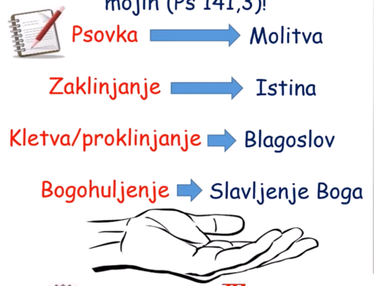


Slide 12
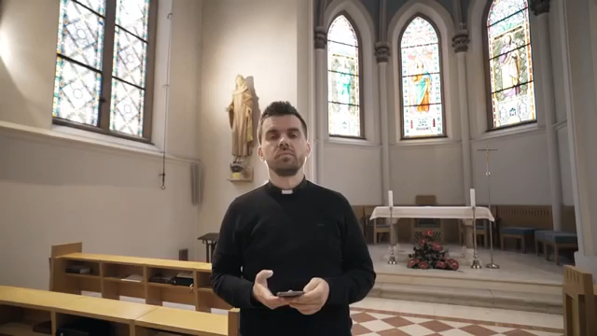

Slide 13
Domaća zadaća:
Napiši nekoliko prijedloga zašto bi trebalo obavezno prestati psovati.

Slide 14
